Slide 1
Институт вычислительной математики и математической геофизики СО РАН
Модели и алгоритмы эволюционного синтеза в оптимизации инженерных сетей
Докладчик Токтошов Г.Ы.
Новосибирск-2017

Slide 2
Объект исследования
Инженерные сети
Трубопроводные
сети
Сети
электроснабжения
Транспортная
сеть
Сети передачи
данных
Тепловые сети
Водопроводные
сети
Газопроводные
сети
Нефтепроводные
сети
Канализационные
Сети и т.д.
Электрические
сети
Воздушные линии
электропередачи
Кабельные линии
электропередачи
Автомобильные
дороги
Железные дороги
Пути
авиасообщения
Морские пути
Сети
электросвязи
Линии связи
Радиопередачи
Телевидение
Сети
сельскохозяйственного
назначения
Ирригационная
сеть
Каналы

Slide 3
Техническое задание
Основные идеи работы исходить из следующей общей технической задачи:
Задана некоторая территория D с обозначенными точками над ней Y=Yисточ.+Yпотр.+Yдоп.
причем Yисточ. и Yпотр. – фиксированные точки в пространстве (населенные пункты, источники сырья, промышленные зоны, торговые узлы и др.); Yдоп. - точечный объект, который может менять положения в пространстве (подстанции, распределительные пункты, пункты переработки и др.)
Требуется построить сеть такую, чтобы стоимость строительства и эксплуатации была минимальной при ограничениях и требованиях, накладываемые на проектируемый тип сети и области размещения.

Slide 4
Методы решения
Методы решения
Непрерывные
Дискретные
Дискретно - непрерывные
Методы вариационного исчисления
Казаков А.Л., Лемперт А.А., Бухаров Д.С. и др. (Иркутск, ИДСиТУ СО РАН)
Теории графов; ИО и ДО; сеточная аппроксимация;
метод конечных элементов и т.д.
Триангуляции, сплайны
Скворцов А.В., Костюк Ю.Л., Шумилов Б.М. и др.
(Томск, ТГУ, ТГАСУ, ТУСУР)

Slide 5
Представление сетей
Инженерные коммуникации
Источники целевой
продукции
Линейные сооружения
Потребители
Линейные сооружения
(трубы, кабели и др.)
Трасса (траншеи, опоры, туннели и др.)
Трасса – это пространственное положение продольной оси проектируемой коммуникации, связанной с рельефом местности.

Slide 6
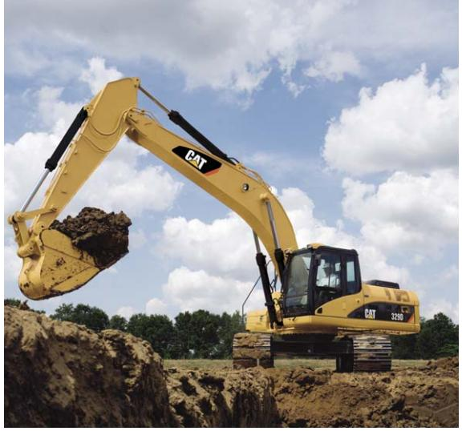
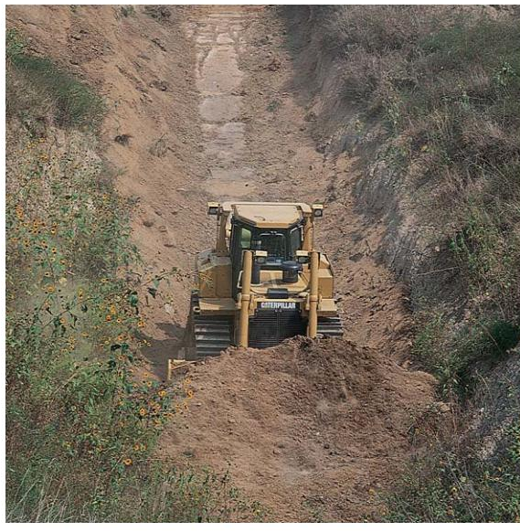
Строительство ЛС
Характеристики трассы:
  l _{земл.}– длина трассы;
  a _{земл.}– стоимость земельного участки (аренда, налог и т.п.);
  в_{земл.i} удельная стоимость строительных работ на участке l;

Slide 7
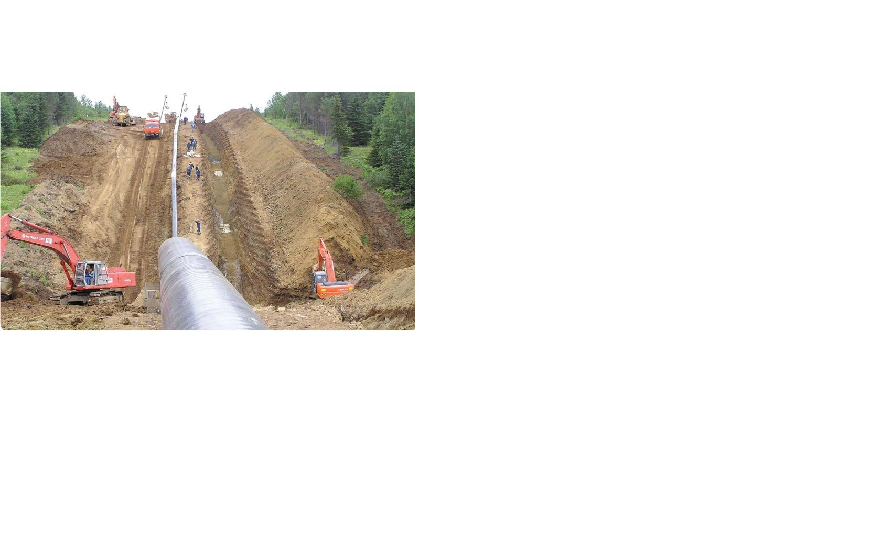
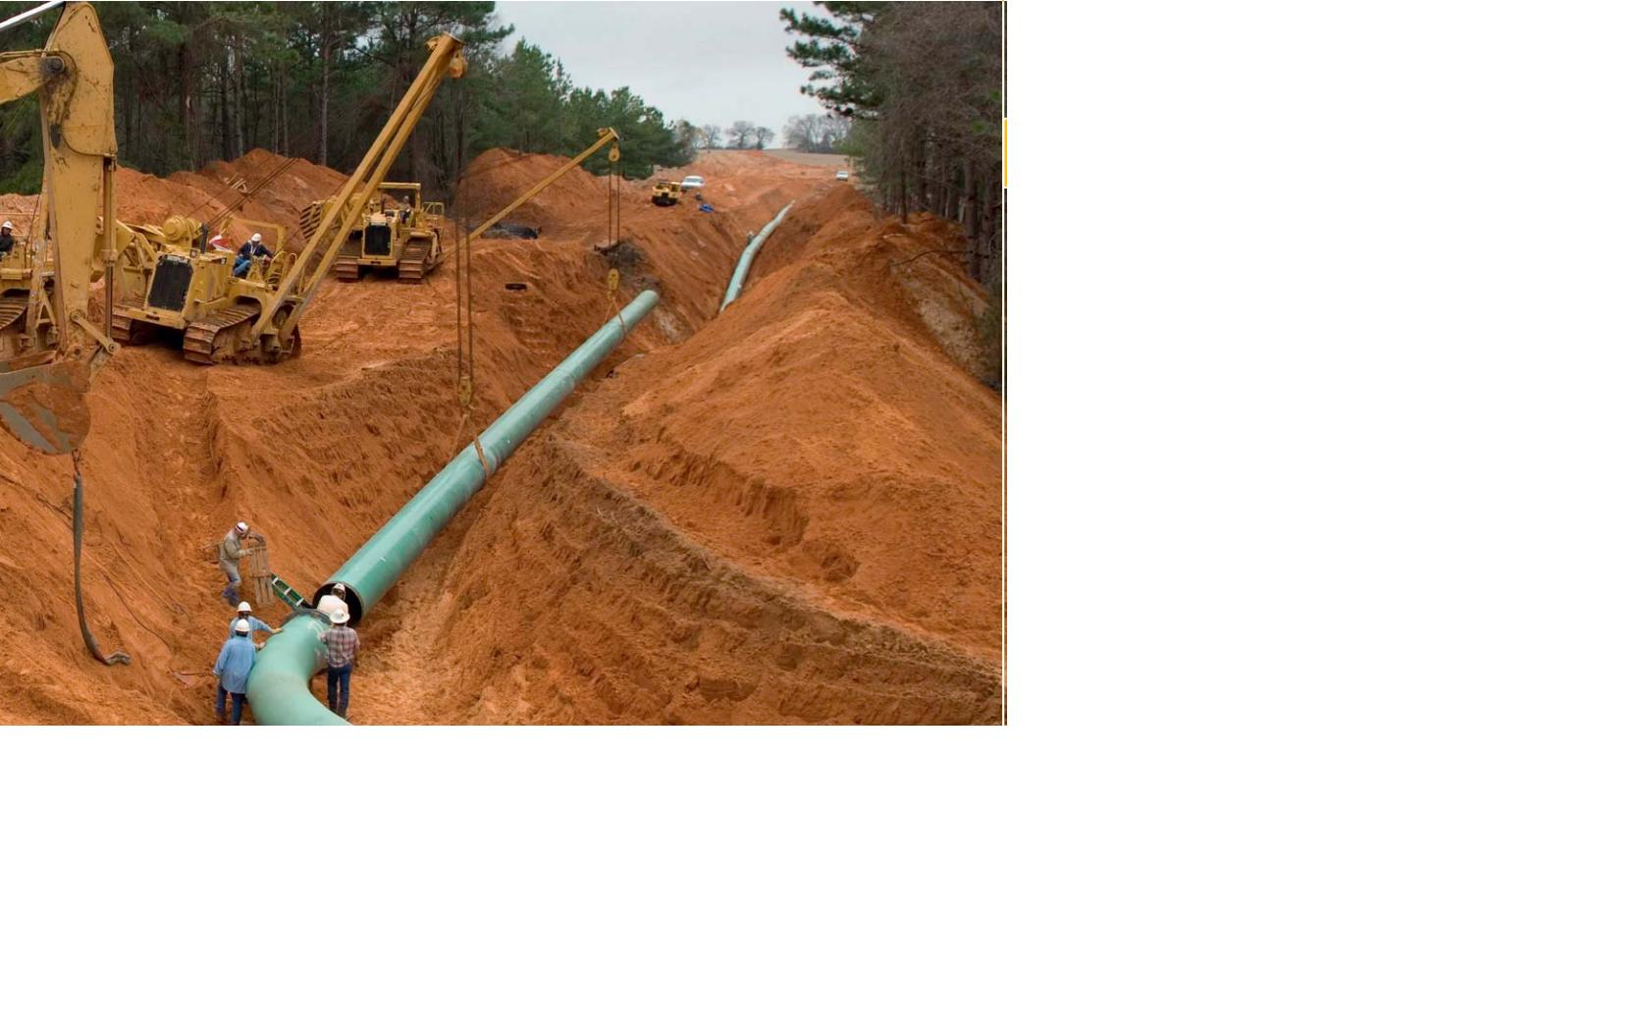
Строительство ИК
Характеристики инженерной коммуникации:
  l_{ИК.}=Σ l _{земл.};
  c_{ИК} – удельная стоимость ИК и их монтажа;
  d_{ИК}– стоимость эксплуатации ИК;

Slide 8
Представление сетей
Инженерная коммуникация
Источники и
потребители
Потоки (ИЭП)
Узлы коммутации,
станции, подстанции
Коммуникации
(трубы, кабели и т.д.)
Трассы
(траншеи, коллекторы,
столбы, и т.д.)
Сетевые узлы
Точки координат
Область размещения

Slide 9
Способы прокладки
Наземный
Подземный
Надземный
Железные и
автомобильные
дороги, каналы
Трубопроводы,
кабели,
ЛЭП, ЛЭС
Радиорелейные
линии, воздушные
ЛЭП, ЛЭС
(Y1, Y2, Y3) - группы способов:
Y1 – наземные коммуникации; Y1 = {X1, X2}, где Х1 – построение трассы, Х2 – прокладка коммуникаций.
Y2 – подземные коммуникации; Y2 = {Z1, Z2, Z3}, где Z1-разрытие траншеи, Z2-прокладка коммуникаций, Z3- наполнение и уплотнение коммуникаций.
Y3 – надземный; Y3 = {W1, W2}, где W1 – построение опор, 2 W2– монтаж коммуникаций.

Slide 10
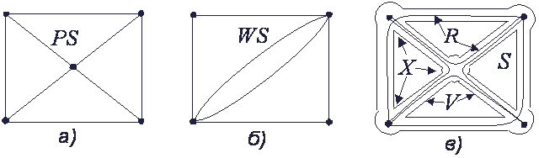
Математическая модель
где: PS=(X,V) – граф первичной сети; WS=(Y⊆X,R) - граф вторичной сети; S=(PS,WS;F) –гиперсеть.
X-множества вершин, V-множества ветвей первичной сети PS;
Y-множества вершин, R-множества ребер вторичной сети WS;
F- отображение, сопоставляющее каждому ребру вторичной сети WS определенное ветви первичной сети PS.

Slide 11
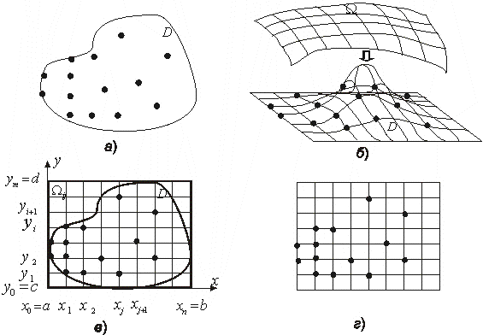
Построение PS

Slide 12
Параметры элементов PS
Стоимостные характеристик:
  a– удельная стоимость подготовительных и земляных работ (рытье траншеи, подготовка опор и т.д.) на участке – (x_{ji},x_{j+k,i+r}) ϵ Ω;
  в -стоимость земли (выкуп земли, налог и т.п.) и аренда ресурсов на участке (x_{ji},x_{j+k,i+r}) ϵ Ω;
Определение: Если ∀(x_{ji},x_{j+k,i+r})ϵΩ: а(x_{ji},x_{j+k,i+r})=const то сетка Ω назовем однородной Ω_{од..}, в противном случае неоднородной – Ω_{неод.}
стоимость первичной сети по всей сеточной области Ω равна:

Slide 13
Построение WS
"Один источник - один потребитель". Ситуация, когда имеется единственный источник (база) с которого осуществляются поставка единственным потребителем.
"Один источник - несколько потребитель". Это характерно для ситуации, когда имеется единственный источник (база) с которого осуществляются поставки различным потребителям.
"Несколько источник - несколько потребитель" . Такая ситуация чаще всего возникает, когда имеются несколько источник (базы) из которых осуществляются поставки к различным потребителям.
"Несколько источник - один потребитель". Ситуация, когда имеются несколько источник (базы) из которых осуществляются поставки единственным потребителем.
В зависимости от количества вершин-источников и вершин-потребителей, топология вторичной сети WS имеет конфигурацию в виде ломанной линии, дерево или двудольный граф.

Slide 14
Параметры элементов WS
Характеристик WS:
  -длина линейного сооружения, равно суммарной длине тех элементарных участков, через которых проходит проектируемой сооружение;
  c – удельная стоимость ИК и их монтажа (прокладка коммуникаций, наполнение и уплотнение коммуникаций) на участке (x_{ji},x_{j+k,i+r}) ϵ Ω;
  d– стоимость эксплуатации ИК (техническое обслуживание, ремонт, восстановление и т.д.) на участке (x_{ji},x_{j+k,i+r}) ϵ Ω.
  тогда стоимость WS определяется как:

Slide 15
Взаимозависимость показателей элементов PS и WS
  Выбранное ребро r ϵ R графа WS определяет:
  a_{r}(v)–стоимость подготовительных и земляных работ (рытье траншеи, подготовка трасс, стр.опор и т.д.) на участке vϵ V;
  b_{r}(v)– стоимость земли и аренды ресурсов на участке vϵ V;
  Выбранная трасса vϵ V графа PS определяет:
  с_{v}(r) – стоимость оборудования и их монтажа на участке vϵ V;
  d_{v}(r)–стоимость эксплуатационных работ (техническое обслуживание, ремонт, восстановление и т.д.) на участке vϵ V;
  Тогда стоимость гиперсети S определяется следующим функционалом:
                (1)
  где γ₁ и γ₂ - коэффициенты дисконтирования;
  Отметим, что незначительное изменение в направление трасс (ветви графа PS) может привести к существенному изменению (1). Поэтому на этапе построения PS должны быть учтены основные факторы от которых в значительной степени зависит выбор направления трассы для прокладки сетей.

Slide 16
Факторы, влияющие на строительство сетей
I группа (направление прокладки коммуникаций):
вид и назначение проектируемой сети;
высотные характеристики или рельеф местности;
природные и ситуационные препятствия на местности;
II группа (взаимное расположение различных сетей):
предельно допустимый размер траншеи (трасс) и проектируемой коммуникации;
нормативное расстояние между инженерными сетями различного назначения;
взаимное расположение различных инженерных сетей прокладываемых в одной трассе;

Slide 17
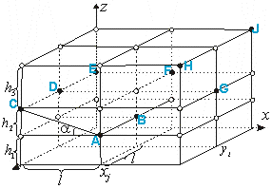
Направление прокалки коммуникаций
Обозначения:
α - угол между отрезка
соединяющего некоторых
пар узлов и горизонтальной
поверхность Ω;
α_{up} - предельно допустимый
угол проложения коммуникации
вверх по склону;
α_{down} - предельно допустимый угол проложения коммуникации вниз по склону;
α_{side} - предельно допустимый угол проложения коммуникации горизонтально по поверхности склону. Очевидно, что в большинстве случаев (кроме сетей электросвязи и электропередач) {α_{up}, α_{down}, α_{side}}< 90⁰ .

Slide 18
Направление прокалки коммуникаций
Ограничения:
если α≤α_{up}, то прокладка
коммуникаций вверх по склону,
разрешена, в противном случае
нет;
2. если α≤α_{down}, то прокладка
коммуникаций вниз по склону
разрешена, в противном случае нет;
3. если α≤ ⏐α_{side}⏐, то прокладка коммуникаций горизонтально по поверхности склону, разрешена, в противном случае нет.
Ограничения 1-3 определяют техническую возможность построения сетей на местность с высотными ограничениями (рельеф, высокоэтажные здании и т.д.).
Ясно, что α_{up}≠α_{down} и как правило, ⏐α_{side}⏐<min{α_{up},-α_{down}} что приводит к неравенству значений веса ветвей от узла к соседнему узлу и наоборот, т.е. аксиома симметричность метрического пространства не выполняется.

Slide 19
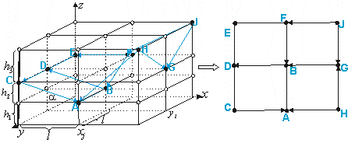
Направление прокалки коммуникаций
Орграф:
если некоторые пары
узлов трехмерной сетки
расположены на одном
уровне α =0 то ветвь,
соединяющая
соответствующие
пары узлов, является
неориентированной;
если некоторые пары узлов трехмерной сетки Ω расположены на разных уровнях и выполняется условие α≤α_{up} (α≤α_{down}), то ветвь ориентирована снизу вверх (сверху вниз);
если некоторые пары узлов трехмерной сетки Ω расположены на одном уровне и выполняется условие α≤ ⏐α_{side}⏐, то между соответствующими узлами существует неориентированная ветвь, в противном случае ветвь отсутствует.

Slide 20
Направление прокалки коммуникаций
Ситуационные ограничения:
На сетке Ω введем области запрета Ω_{s}, s=1,2,…,S, такие что Ω _{s}⊂ Ω и ∀s ≠ q: Ω_{s}UΩ_{q}=φ, s,q=1,2,…,S(овраги, водоемы, заболоченные или лесистые участки, территории промышленных предприятий, населенные пункты, территории оборонных объектов, заповедные зоны и т.д.);
Пусть μ некоторый маршрут на сетке Ω, соединяющий некоторых пар вершин. Для μ возможны следующие ограничения:
4. μ ⊂ Ω - нахождения маршрута внутри исследуемой области;
5. μ ⊂ Ω_{s} - непрохождение маршрута через области запрета.
На сетке Ω построим граф, удовлетворяющий условиям 1-5 назовем его графом ситуационных или всевозможных трасс.

Slide 21
Гиперсетевая технология
4-й уровень
Граф вторичных
сетей
3-й уровень
Граф трассы (траншеи,
коллекторы, опоры и др.)
2-й уровень
Граф ситуационных
(возможных) трасс
Граф сетки
1-й уровень
Сеточное метрическое
пространство

Slide 22
Задача1. Общая постановка
Известны:
Граф PS=(X,V) первичной сети (взвешенная решетка):
  ρ(v) – длина ветви vϵV;
  a_{r} (v) –стоимость подг. и земляных работ на участке vϵ V для r ϵR;
  b_{r} (v) стоимость земли и аренды ресурсов на участке vϵ V для r ϵR;
  γ₁– коэффициент дисконтирования по стоимости подготовительных и земляных работ;
Граф WS=(Y,R) вторичной сети с вершинами Yист., Yпотр. и Yдоп.:
  ρ(r)=Σ ρ(v) ,vϵF(r) – длина проектируемой линии r ϵR;
  c_{v} (r) стоимость коммуникаций r ϵR и их монтажа на участке vϵ V ;
  d_{v}(r ) – стоимость эксплуатации коммуникаций r ϵR на участках vϵV;
  γ₂– коэффициент дисконтирования по стоимости коммуникаций:
  Задача:
  найти гиперсеть S (вложение WS в PS), для которой функционал
  принимает минимальное значение при ограничениях 1-5.

Slide 23
Задача2. Построения нестационарной гиперсети
При оптимизации сетей, параметры элементов которой зависит от фактора времени используется нестационарная гиперсеть S(τ)=(X,V,R), где τ⊂[0;T] - интервал времени. В частности для поиска маршрутов прокладки сети автомобильных дорог, проектируемых в лавиноопасных участках предложена следующая методика:
0≤α (τ)≤1 коэффициент разрушения ветви vϵ V (автодорог);
0≤ δ(τ)≤1 коэффициент разрушения ребра rϵ R и τ(r) ≥0 – задержка целевой продукции (грузо- и пассажиропоток) по ребру;
прогнозируется наиболее вероятные причины возникновения снежных лавин на период τ=[0;t] на участке vϵ V . Если участок:
- нелавиноопасно то строиться гиперсеть S, для которой функционал (1) принимает минимальное значение при ограничениях 1-5;
- лавиноопасно или исключительно лавиноопасно то строиться гиперсеть S(τ), для которой функционал (1) принимает минимальное значение при ограничениях 1-5 (т.е. некоторые ветви или ребра гиперсети S на период τ=[0;t] отсутствует).

Slide 24
Задача 3. Построения структурированной гиперсети
Для решения задач совмещенного размещения различных инженерных сетей в одном коллекторе возникает необходимость заменить узлы y⊂Y гиперсети S на некоторым графом y={x_{j}^{i}, E_{j}} , где x_{j}^{i} - i-я вершина вторичной сети WS_{j}, отображенная в узел y.
для этого заданного множества графов G₀=(X⁰,V), G₁=(X¹,U¹),…,G_{k}=(X^{k},U^{k}) – соответствующее сетям различного назначения, задается корневое дерево T₀=(Z,R), где Z= z₀, z₁,…, z_{k}, R= r₁,…,r_{k}-определяющее вложеннности этих графов, т.е. G_{j} в G_{i} (i<j), за тем исключением, что вершины x_{k}^{i} и x_{l}^{i} графов G_{i} и G_{j} не тождественны, а инцидентны;
на множестве вершин y определяется граф y={x_{j}^{i}, E_{j}}, при этом сети G_{i} и G_{j} являются совместимыми, если они имеют некоторую системообразующую связь l(x^{i} ,x^{j}) в вершине x_{k} , т.е. вершины x_{k}^{i} и x_{k}^{j} смежны в y={x_{j}^{i}, E_{j}};
l(x^{i} ,x^{j}) - интерпретируется как нормативное расстояние между различными сетями прокладываемых в одном коллекторе.

Slide 25
Задача 3. Построения структурированной гиперсети
Задачи совмещенного размещения сетей кроме ограничений 1-5 предполагают и ограничения технического характера:
6. Предельно допустимый размер траншеи:
X_{M}^{min} ≤X_{M} ≤X_{M}^{max}; Y_{M}^{min} ≤Y_{M} ≤Y_{M}^{max}; Z_{M}^{min} ≤Z_{M} ≤Z_{M}^{max}
7. Размещение j-ой коммуникации в траншее:
K(j)∈K(X_{M}, Y_{M}, Z_{M} )
Размещение однотипных коммуникаций в один ряд;
z_{i1}=z_{i1} ,(y_{i1}=y_{i1})∨(x_{i1}=x_{i1})
9.Обеспечение требуемого расстояние между коммуникациями различного назначения:
l(J_{i},J_{k})≥⏐l_{ik}⏐,i≠k ,
где l_{ik}-нормативное расстояние между сетями J_{i} и J_{k} определяемое существующими СНиП;

Slide 26
Задача 3. Построения структурированной гиперсети
10. Ортогональность фрагментов несовместимых коммуникаций:
(x_{jn+1}-x_{in})(y_{jn+1}-y_{jn})=0∨(x_{jn+1}-x_{jn})(z_{jn+1}-z_{jn})=0∨(y_{jn+1}-x_{jn})(y_{jn+1}-z_{jn})=0
11. Непересечения несовместимых коммуникаций:
K(J_{i})∩K(J_{k})=φ, i≠k
12. Непересечения трасс несовместимых коммуникаций:
K(T_{i})∩K(T_{k})=φ, i≠k
13. Непрохождение трасс в зонах обслуживания:
K(T_{j})∩K(C_{с}^{обсл.}_{k})=φ, j=1,…,J, c=1,..,С_{обсл.}
В соответствии с новыми правилами, под проезжими частями улиц не должны располагаться инженерные сети, а только пересекать их перпендикулярно.
  Задача заключается во вложении графов G_{i}=(X^{i},U^{i}), i=1,…,k в первичную сеть PS, для которой функционал (1) принимает минимальное значение при ограничениях 1-13

Slide 27
Метод дифференциальной эволюции
Построения начального решения:
построить матрицы кратчайших путей на графе PS=(X,V);
построить минимальное покрывающее дерево TS на графе WS=(Y⊆X,R);
минимальное покрывающее дерево TS отображаем на граф первичной сети PS, при этом каждое ребро дерева отображается в кратчайший путь между соответствующими вершинами.
2. Улучшение:
улучшение начального решения происходит путем свободного размещения произвольного числа k дополнительных точек (ДТ) (станций, подстанций, распределительные пункты или т.н. точек Штейнера) в зависимости от ⏐Y⏐. Для поиска координат ДТ от которых зависит результаты решений используется алгоритм дифференциальной эволюции.

Slide 28
Метод дифференциальной эволюции
Пусть координаты ДТ представлены вектором . Множество векторов Gen определяет множество деревьев TS(Gen), т.н. популяцией.
Шаг 1. Инициализация множество случайных векторов, называемых поколением, представляющих собой возможные решения задачи оптимизации.
Шаг 2. Для каждого вектора из старого поколения (базового вектора) выбираются три различных случайных векторов и генерируется мутантный вектор по соотношению: , где F –масштабирующий коэффициент при мутации ;
Шаг 3. Над векторами выполняется операция кроссовера (скрещивания). В ходе неё некоторые координаты мутантного вектора замещаются соответствующими координатами из базового вектора. Полученный после кроссовера вектор называется пробным вектором. Если он оказывается лучше базового вектора (значение целевой функции улучшилось), то в новом поколении базовый вектор заменяется на пробный, в противном случае базовый вектор сохраняется в новом поколении.

Slide 29
Критерии остановки ДЭ
исчерпано заданное предельное количество шагов эволюции;
исчерпано заданное предельное физическое расчётное время;
значение критерия оптимизации лучшего вектора поколения не изменяется на протяжении заданного предельного количества шагов эволюции;
достигнуто удовлетворительное значение критерия оптимизации.
* значения основных параметров в экспериментах следующие: размер популяции – 100, масштабирующий коэффициент при мутации – 0.6, частота кроссовера – 0.7, число вершин-потребителей - от 10 до 100, число дополнительных вершин - от 3 до 20.

Slide 30
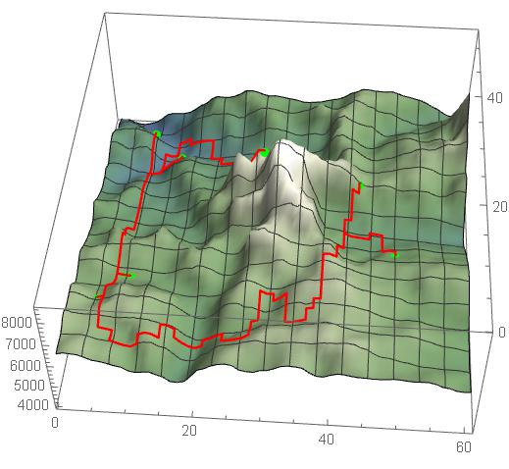
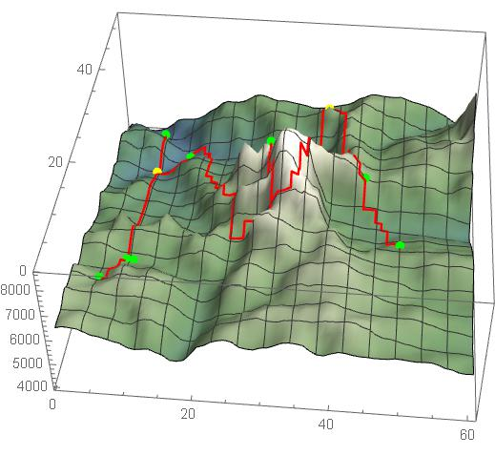
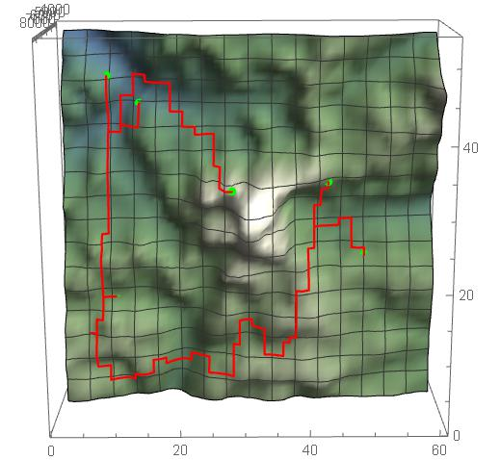
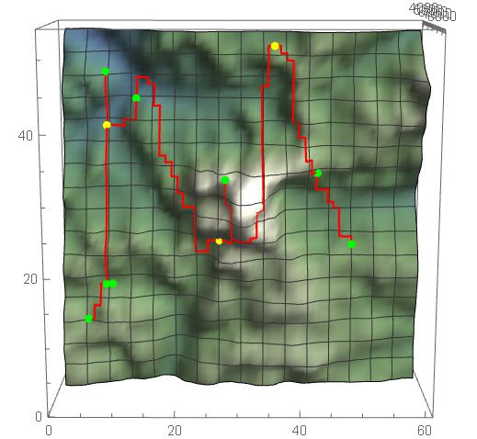
Численные эксперименты
Рис.1. Построение начального решения и его улучшение для 8-ми вершин-потребителей и 3-х дополнительных вершин

Slide 31
Численные эксперименты
ДТ \ П | 10 | 40 | 70 | 100
3 | 3.2 (2.4) | 11.0 (5.7) | 11.0 (5.3) | 9.0 (2.4)
5 | 5.3 (2.1) | 11.8 (7.7) | 11.2 (3.3) | 10.3 (2.1)
7 | 6.1 (3.0) | 8.0 (2.9) | 10.6 (4.8) | 11.6 (5.4)
10 | 0.3 (0.5) | 8.8 (4.0) | 11.3 (4.9) | 12.6 (2.7)
15 | 0 | 9.7 (5.5) | 9.5 (2.6) | 10.3 (2.8)
20 | 0 | 4.6 (3.0) | 12.7 (5.3) | 12.9 (5.8)
Табл. 1. Средняя величина сокращения затрат (в круглых скобках - ее cреднеквадратическое отклонение) для инженерных сетей в % от начального решения для различного числа дополнительных точек (ДТ) и вершин-потребителей (П)

Slide 32
Алгоритм муравьиной колонии
Построения начального решения:
построить матрицы кратчайших путей на графе PS=(X,V);
построить минимальное покрывающее дерево TS на графе WS=(Y⊆X,R);
минимальное покрывающее дерево TS отображаем на граф первичной сети PS, по кратчайшим путям между соответствующими вершинами.
2. Улучшение (муравьиный алгоритм):
2.1.Размещение муравьев в вершинах TS (количество муравьев m= ⏐R⏐, где R – количество ребер в TS);
2.2.Сгененрировать координаты ДТ;
2.3.Для каждого муравья найти маршрут в смежную в TS вершину;
2.4.Испарение феромонов;
2.5.Если условие останова не выполнено, то переход к п. 2.1.;
2.6.Конец.

Slide 33
Алгоритм муравьиной колонии
На шаге 2.3. маршрут прокладывается с использованием ДТ. При этом в текущей ДТ учитываются следующие правила:
П1: «ЕСЛИ (смежная вершина j∉T^{(m)}) И (ветви (i,j) удовлетворяет условиям 1-13) ТО (выбрать ветви (i,j) и добавить j в T^{(m)})»;
П2: «ЕСЛИ (муравей k достиг трассы, проложенной муравьем k′), ТО (трассы муравьев k и k′ объединяются) И (муравей k удаляется из колонии)». П2 позволяет объединит трассы одной связывающей сети;
П3: «ЕСЛИ (не существует ветви (i,j) , которое может быть добавлено на текущем шаге к T^{(m)}), ТО (муравей перемещается в выбранный случайным образом узел на проложенной им трассе)». П3 позволяет муравью выбраться из тупика, в случае попадания в таковой.
П4: «ЕСЛИ (i вершина принадлежит единственной ветви (i,j) , входящему в трассу) И (вершина i не является частью трассы), ТО (ветви (i,j) удаляется из множества трасс)».

Slide 34
Параметры экспериментов
значения основных параметров в экспериментах следующие: количество муравьев m= ⏐R⏐, где R – количество ребер в TS; константы - 0≤ α ≤5, 1≤ β ≤5; скорость испарения феромона: 0.1≤p≤0.99; Q – константа, которая характеризует искусственно добавляемую величину феромона 10 ≤ Q ≤ 10000; число вершин-потребителей - от 10 до 100, число дополнительных вершин - от 3 до 20.
При плохом подборе параметров возможно возникновение следующих ситуаций:
Большие значения параметра α, при которых муравь заходят в тупик, не находя решений;
При малых значениях α- параметра муравьи в состоянии найти путь из начальной точки в конечную, однако такой путь не является оптимальным.
Введенные нами правил П1-П4 не позволяют допустить такого.

Slide 35
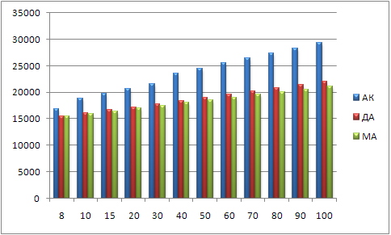
Алгоритм муравьиной колонии
АК – алгоритм Крускала, ДА - дифференциальная эволюция
МА - муравьиный алгоритм.

Slide 36
Спасибо за внимание!

